Slide 1






Adaptační dny PF UJEP 2026/2027
Učitelství pro 1. stupeň ZŠ
Učitelství pro 1. stupeň ZŠ
a speciální pedagogika
26. srpen 2026

Slide 2
Praktické kontakty
Kontaktní osoby pro obor Učitelství pro 1. stupeň ZŠ
Veronika Vojáčková (studentka), veronika.vojackova.03@gmail.com,
Instagram: veronikavoja
Karolína Mouchová (studentka)
Mgr. Karel Nepraš, Ph.D. (vyučující), karel.nepras@ujep.cz
Kontaktní osoby pro obor Učitelství pro 1. stupeň ZŠ a speciální pedagogika
Michaela Doskočilová (studentka), miskadosk@seznam.cz
Instagram: doskocilova.michaela
Adéla Nováková (studentka)
PhDr. Dana Novotná, Ph.D. (vyučující), dana.novotna@ujep.cz

Slide 3
Praktické kontakty
STUDIJNÍ ODDĚLENÍ
Jana Špinarová
Učitelství pro MŠ, Učitelství pro 1. st ZŠ, Učitelství pro 1. st. ZŠ + SPG, +420 475 283 214, jana.spinarova@ujep.cz
GARANTI OBORŮ
doc. PaedDr. Ivana Brtnová Čepičková, Ph.D. (Učitelství pro 1. st. ZŠ)
doc. PhDr. Ladislav Zilcher, Ph.D. (Učitelství pro 1. st. ZŠ + SPG)

Slide 4
Praktické kontakty
OBLAST SOCIÁLNÍHO BEZPEČÍ
PaedDr. Miroslava Janečková, PhD.
odborná asistentka, tajemnice (KPR PF), Fakultní koordinátorka rovných příležitostí – kontaktní osoba fakulty pro oblast sociálního bezpečí

Slide 5
Na koho se kdy obrátit
Situace | Na koho se obrátit
Zápis, potvrzení, žádost, změna údajů | studijní referentka
Kapacita předmětu | tajemník/tajemnice příslušné katedry
Obsah a požadavky předmětu | vyučující předmětu
Omluva z výuky | vyučující předmětu
Překryv v rozvrhu | tajemník/tajemnice příslušné katedry
Dlouhodobější či závažný studijní problém | garant programu / vedení katedry
Psychická, sociální nebo speciální podpora | koordinátorka, ombudsosoby, Poradenské centrum

Slide 6
Důležité systémy a webstránky
IS/STAG (předměty, rozvrh, výsledky, zápisy, žádosti a kontrola studia)
UJEPapp (aplikace usnadňující orientaci ve studiu – odkazy, rozvrhy aj.)
MOODLE (materiály, úkoly a komunikace v jednotlivých kurzech)
Studentský email (oficiální komunikace univerzity, info zde)
WEB PF (harmonogramy, aktuality, kontakty a důležité dokumenty)
WEB KPR

Slide 7


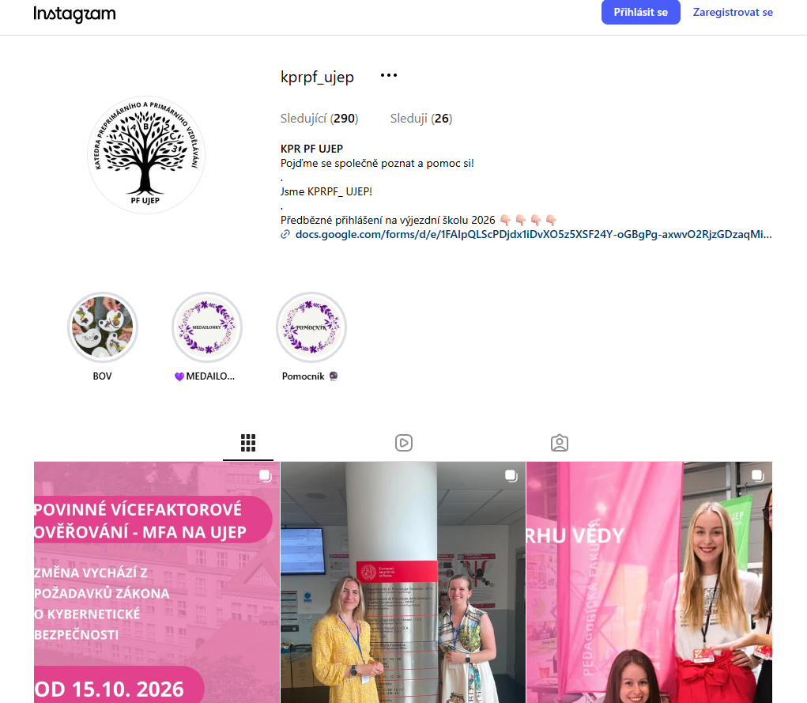
Instagram @KPRPF_UJEP
Facebook KPR PF UJEP

Slide 8
Vícefaktorové ověřování
https://www.pf.ujep.cz/povinne-mfa-na-ujep/
od 15. října
povinné pro IS/STAG i MOODLE
Jak na to: https://ci.ujep.cz/index.php?title=Kategorie:MFA

Slide 9
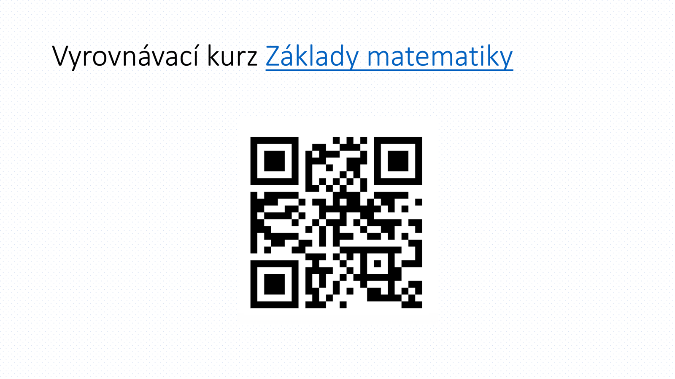
Další důležité odkazy
Průkaz studenta – ISIC: kancelář KAS
Menza – objednávkový systém + Jak si objednat obědy v menze
Koleje a ubytování
Vědecká knihovna UJEP

Slide 10
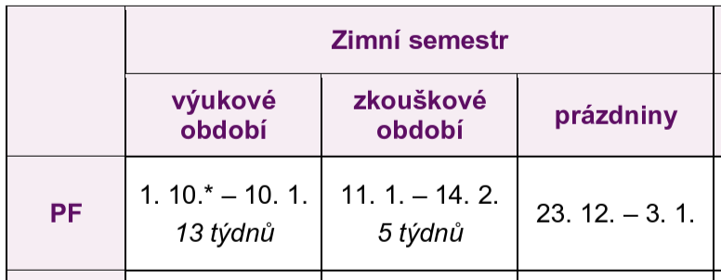
Harmonogram akademického roku
* Výuka začíná v úterý 29. 9. 2026!!!

Slide 11
Checklist na nejbližší měsíc
Umím se přihlásit do IS/STAG, UJEPapp, Moodle a e-mailu.
Mám nastavené MFA (vícefaktorové ověřování).
Mám zkontrolované zapsané předměty a rozvrh.
Vím, kde najdu požadavky jednotlivých předmětů.
Vím, kdo je moje studijní referentka a garant programu.
Vím, kam se obrátit, když se objeví problém.
Znám alespoň několik spolužáků jménem.
Nebojím se zeptat, když něco nevím nebo něčemu nerozumím.

